Slide 1
Node.js服务端编程
----KOA 2.x入门

Slide 2
本课要点
KOA2.x框架介绍
KOA2.x简单应用
KOA2.x模板引擎

Slide 3
KOA2.x框架介绍
koa 是由Express 原班人马打造的，致力于成为一个更小、更富有表现力、更健壮的Web 框架。
使用koa 编写web 应用，可以免除重复繁琐的回调函数嵌套， 并极大地提升错误处理的效率。
koa 不在内核方法中绑定任何中间件， 它仅仅提供了一个轻量优雅的函数库，使得编写Web 应用变得得心应手。
开发思路和express 差不多，最大的特点就是可以避免异步嵌套。
Notes:
Koa is a new web framework designed by the team behind Express, which aims to be a smaller, more expressive, and more robust foundation for web applications and APIs. Through leveraging generators Koa allows you to ditch callbacks and greatly increase error-handling. Koa does not bundle any middleware within core, and provides an elegant suite of methods that make writing servers fast and enjoyable.

Slide 4
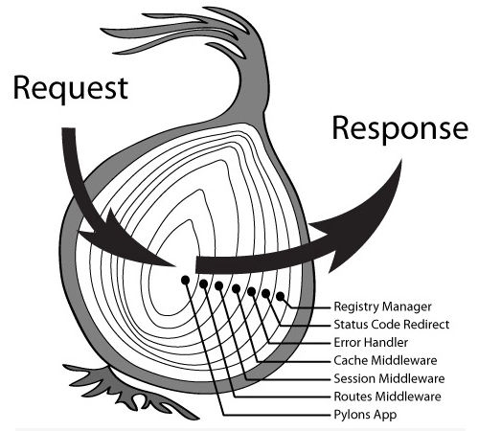
KOA2.x框架介绍-洋葱模型
Notes:
Koa is a new web framework designed by the team behind Express, which aims to be a smaller, more expressive, and more robust foundation for web applications and APIs. Through leveraging generators Koa allows you to ditch callbacks and greatly increase error-handling. Koa does not bundle any middleware within core, and provides an elegant suite of methods that make writing servers fast and enjoyable.

Slide 5
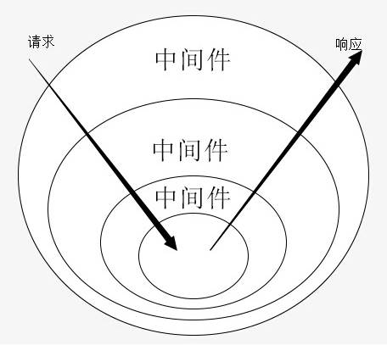
KOA2.x框架介绍-洋葱模型
Notes:
Koa is a new web framework designed by the team behind Express, which aims to be a smaller, more expressive, and more robust foundation for web applications and APIs. Through leveraging generators Koa allows you to ditch callbacks and greatly increase error-handling. Koa does not bundle any middleware within core, and provides an elegant suite of methods that make writing servers fast and enjoyable.

Slide 6
本课要点
KOA2.x框架介绍
KOA2.x简单应用
KOA2.x模板引擎

Slide 7
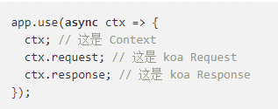
Koa2.x环境搭建-Context
Koa Context 将 node 的 request 和 response 对象封装到单个对象中，为编写 Web 应用程序和 API 提供了许多有用的方法。
这些操作在 HTTP 服务器开发中频繁使用，它们被添加到此级别而不是更高级别的框架，这将强制中间件重新实现此通用功能。
每个 请求都将创建一个 Context，并在中间件中作为接收器引用，或者 ctx 标识符，如以下代码片段所示：

Slide 8
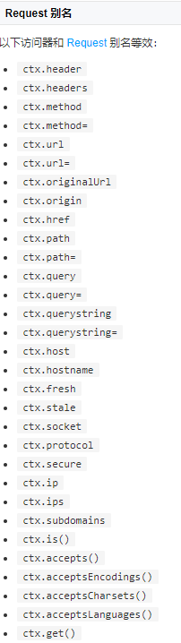
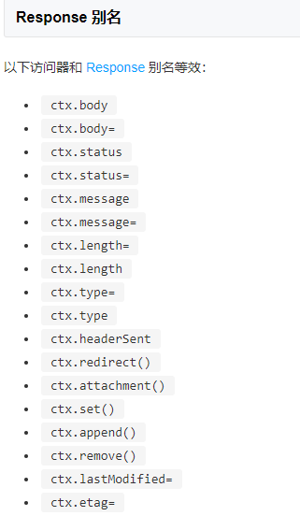
Koa2.x环境搭建-Context
详细参考：https://koa.bootcss.com/#context

Slide 9
Koa2.x环境搭建-server
首先，在项目目录下新建文件：koa-server1.js
在项目目录下安装koa：
npm install koa --save
Koa 中的路由需要安装对应的koa-router 路由模块来实现。
npm install koa-router --save

Slide 10
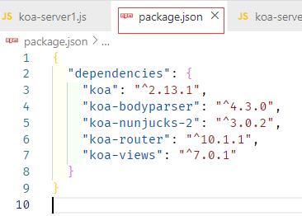
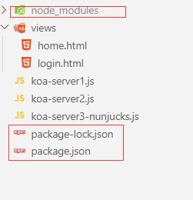
Koa2.x环境搭建-server
项目目录下的改变：

Slide 11
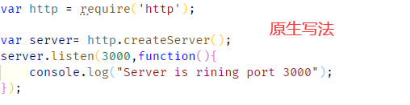
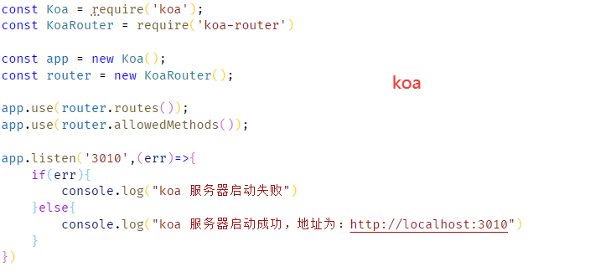
Koa2.x环境搭建-server

Slide 12
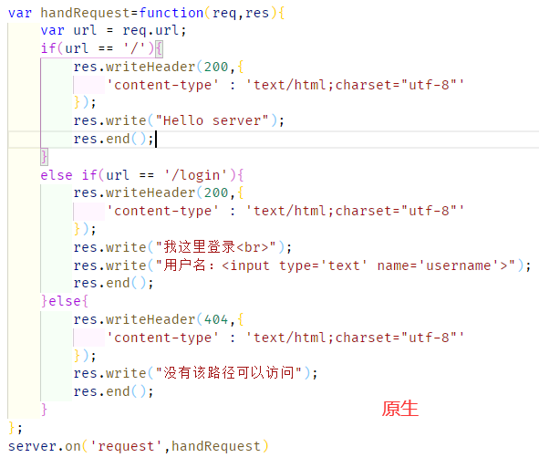
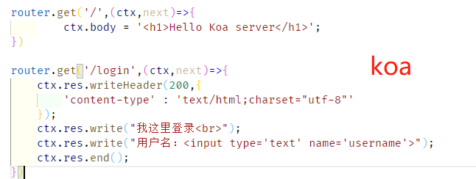
Koa2.x环境搭建-router

Slide 13
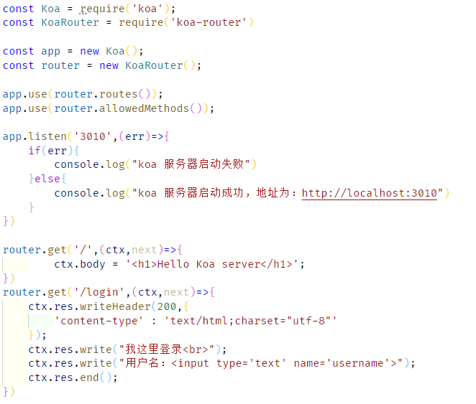
Koa2.x环境搭建-router
Koa-server1.js

Slide 14
本课要点
KOA2.x框架介绍
KOA2.x简单应用
KOA2.x模板引擎

Slide 15
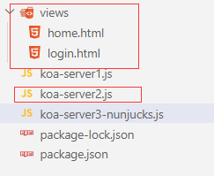
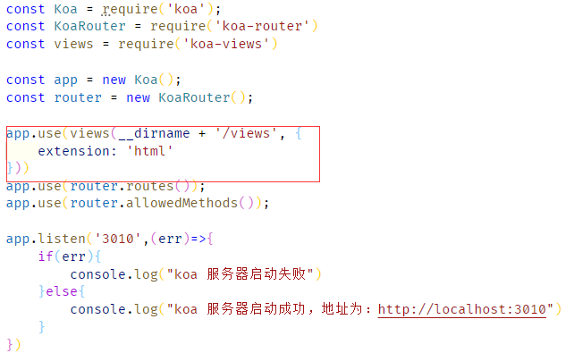
页面渲染
koa-views 是一个视图管理模块，它的灵活度很高，支持很多的模版引擎。项目目录下安装koa-views
npm install koa-views --save

Slide 16
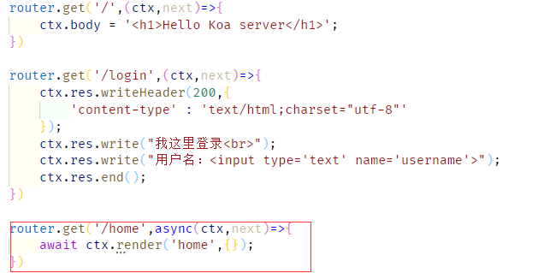
页面渲染
中间件的执行是有顺序的，模板引擎中间件一定要在前，路由在后，render方法才能绑定到ctx上，供路由响应代码调用ctx.render()方法。

Slide 17
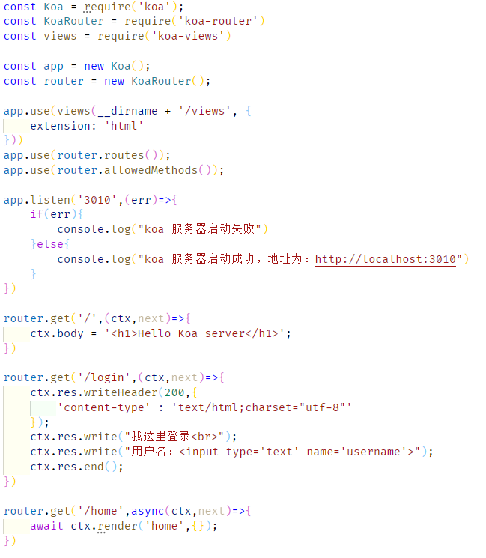
页面渲染
Koa-server2.js

Slide 18
模板引擎
模板引擎不属于特定技术领域，它是跨领域跨平台的概念。在Asp下有模板引擎，在PHP下也有模板引擎，在C#下也有，甚至JavaScript、WinForm开发都会用到模板引擎技术。
模板引擎可以让（网站）程序实现界面与数据分离，业务代码与逻辑代码的分离，这就大大提升了开发效率，良好的设计也使得代码重用变得更加容易。
模板引擎不只是可以让你实现代码分离（业务逻辑代码和用户界面代码），也可以实现数据分离（动态数据与静态数据），还可以实现代码单元共享（代码重用），甚至是多语言、动态页面与静态页面自动均衡（SDE）等等与用户界面可能没有关系的功能。

Slide 19
模板引擎
模板引擎就是基于模板配合数据构造出字符串输出的一个组件。比如下面的函数就是一个模板引擎：
function examResult (data) {
return `${data.name}同学一年级期末考试语文${data.chinese}分，数学${data.math}分，位于 年级第${data.ranking}名。`
}
如果我们输入数据如下：
examResult({
name: '小明',
chinese: 78,
math: 87,
ranking: 999
});
该模板引擎把模板字符串里面对应的变量替换以后，就可以得到以下输出：
小明同学一年级期末考试语文78分，数学87分，位于年级第999名。

Slide 20
模板引擎-koa
适用于 koa 的模板引擎选择非常多，比如 jade、ejs、nunjucks、xtemplate 等
我们选择Nunjucks作为模板引擎。Nunjucks是Mozilla开发的一个纯JavaScript编写的模板引擎，既可以用在Node环境下，又可以运行在浏览器端。但是，主要还是运行在Node环境下，因为浏览器端有更好的模板解决方案，例如MVVM框架。
在项目目录下安装nunjucks：
npm install koa-nunjucks-2 --save
解析请求参数安装koa-bodyparser ：
npm install koa-bodyparser --save

Slide 21
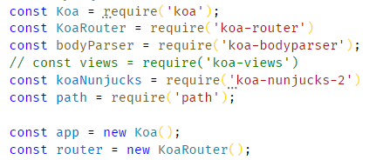
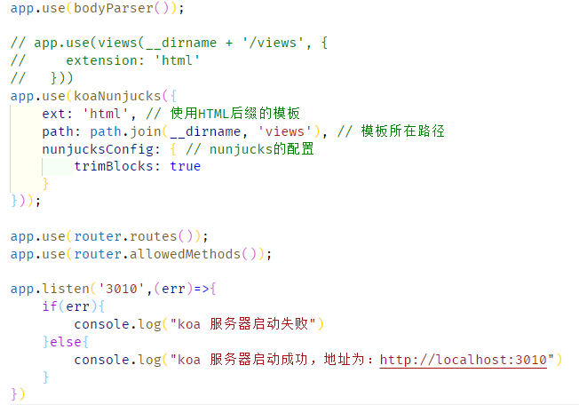
模板引擎-koa-nunjucks

Slide 22
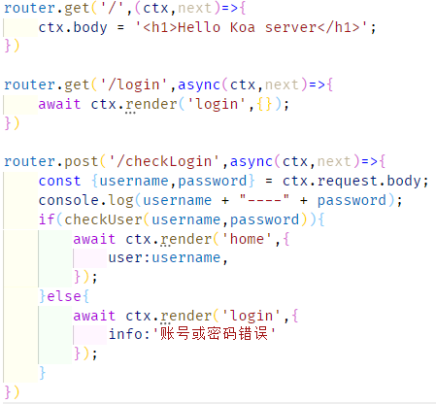

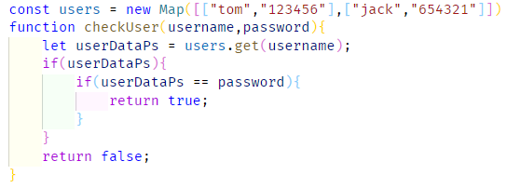
模板引擎-koa-nunjucks

Slide 23
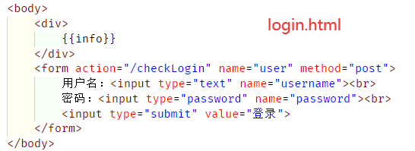
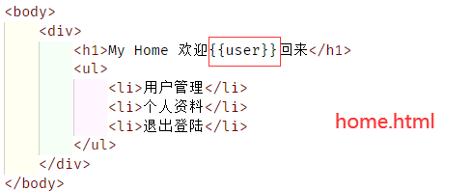
模板引擎-koa-nunjucks

Slide 24
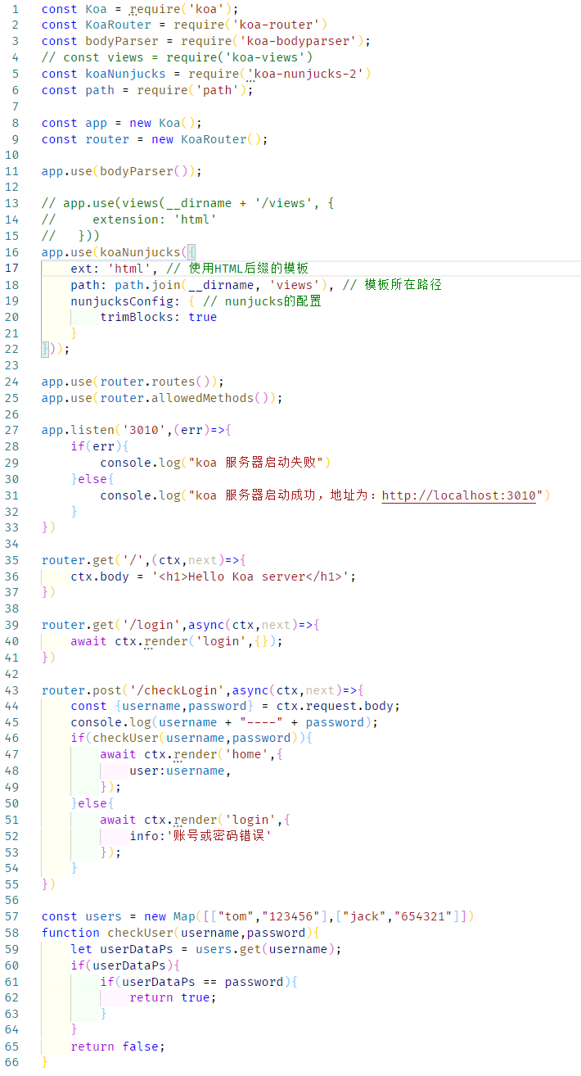
模板引擎-koa-nunjucks
Koa-server3-nunjucks.js

Slide 25
知识点补充
异步编程Generator、Aysnc

Slide 26
异步编程 Generator、Aysnc
Generator本身并不是用于处理异步的，但是能够实现！Generator函数是 ES6 提供的一种异步编程解决方案，语法行为与传统函数完全不同。
执行 Generator 函数会返回一个遍历器对象，也就是说，Generator 函数还是一个遍历器对象生成函数。返回的遍历器对象，可以依次遍历 Generator 函数内部的每一个状态。
跟普通函数的区别：
function关键字与函数名之间有一个星号–>"*"；
函数体内部使用yield表达式，定义不同的内部状态。
Generator函数不能跟new一起使用，会报错。

Slide 27
异步编程 Generator、Aysnc
function* helloWorldGenerator()
{
yield 'hello’;
yield 'world’;
return 'ending’;
}
var hw = helloWorldGenerator();
代码定义了一个 Generator 函数helloWorldGenerator，它内部有两个yield表达式（hello和world），即该函数有三个状态：hello，world 和 return 语句（结束执行）。
调用 Generator 函数后，该函数并不执行，返回的也不是函数运行结果，而是一个指向内部状态的指针对象，也就是遍历器对象（iterator）。下一步，必须调用遍历器对象的next方法，使得指针移向下一个状态。也就是说，每次调用next方法，内部指针就从函数头部或上一次停下来的地方开始执行，直到遇到下一个yield表达式（或return语句）为止。换言之，Generator 函数是分段执行的，yield表达式是暂停执行的标记，而next方法可以恢复执行。

Slide 28
异步编程 Generator、Aysnc
function* helloWorldGenerator()
{
yield console.log("1");
yield console.log("2");
return 'ending’;
}
var hw = helloWorldGenerator();
hw.next(); //{value: "1", done: false}
hw.next(); //{value: “2", done: false}
hw.next(); //{value: "ending", done: true}

Slide 29
异步编程 Generator、Aysnc
async是异步的简写，而await可以堪称async wait的简写。
async是声明一个方法是异步的，await是等待异步方法完成。
注意:await必须在async方法中才可以使用：因为await访问本身就会造成程序停止堵塞，所以必须在异步方法中才可以使用。
async是让方法变成异步，这个很好理解，关键是他的返回值是什么？
async function testAsync()
{
return 'Hello async’;
}
const result = testAsync();
console.log(result);
await一般在等待async方法执行完毕，但是其实await等待的只是一个表达式，这个表达式在官方文档里说的是Promise对象，可是它也可以接受普通值。
Promise { 'Hello async' }

Slide 30
异步编程 Generator、Aysnc
function step1(){
console.log("准备饭菜");
}
function step2(){
console.log("准备餐具");
}
function step3(){
console.log("收拾桌子");
}
app.use(async(ctx,next)=>{
await step1(); //等待step1执行完毕
console.log("我要开始做饭了");
await next(); //等待所有的next执行完毕
console.log("一切都做完了");
});
app.use(async(ctx,next)=>{
await step2(); //等待step2执行完毕
console.log("我要开始吃饭了");
await next();
});
app.use(async(ctx)=>{
await step3(); //等待step3执行完毕
console.log("我要开始洗碗了");
});
准备饭菜
我要开始做饭了
准备餐具
我要开始吃饭了
收拾桌子
我要开始洗碗了
一切都做完了

